Slide 1
Число имени существительного. Существительные, имеющие форму только множественного числа

Slide 2
Дорогие ребята!
На уроке «Имена существительные, которые имеют форму только множественного числа» вы познакомитесь с грамматической категорией числа. Сегодня вы узнаете, что имена существительные не всегда могут употребляться в единственном числе. Обязательно запомните лексические группы слов, имеющих форму только множественного числа.

Slide 3
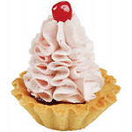
Как вы знаете, существительные имеют два числа — единственное и множественное.
Пирожное
Пирожные

Slide 4
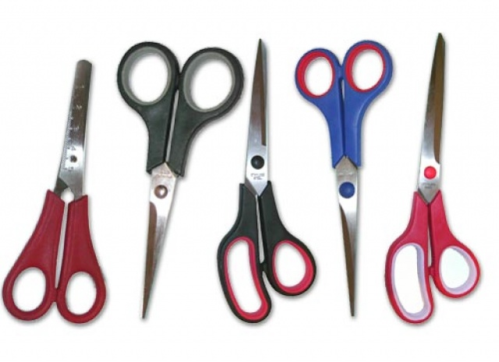
Среди имён существительных есть такие, которые имеют форму только множественного числа.
Подумайте, можно ли слово ножницы поставить в форму единственного числа?
Ножницы
Ножницы
Существительное ножницы не имеет формы единственного числа

Slide 5
Значения существительных, которые имеют форму только множественного числа
названия составных и парных предметов: штаны, санки, щипцы, вилы, носилки;
названия материалов или их остатков: дрожжи, сливки, опилки, хлопья, духи;
названия промежутков времени, игр: сутки, каникулы, салочки;
некоторые географические названия: Альпы, Сокольники, Афины;
названия действий и состояния природы: сумерки, заморозки, сборы, переговоры.

Slide 6
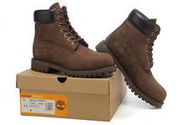
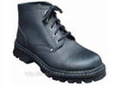
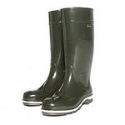
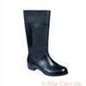
Обратите внимание!
Не все существительные, обозначающие парные предметы, имеют форму только множественного числа:
ботинки — ботинок
сапоги — сапог

Slide 7
Найдите имена существительные, которые имеют форму только множественного числа.
Тиски, чашки, грабли, инструменты, тени (для век), жмурки, опилки.

Slide 8
Это интересно!
В лингвистической науке имена существительные, которые имеют форму только множественного числа, часто называют на латинском языке pluralia tantum («плюралиа тантум»).

Slide 9
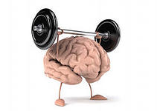
Тренажёр. Существительные, имеющие форму только множественного числа
Укажите слова, которые имеют форму только множественного числа.
1. Настенные часы в комнате матери пробили полночь.
2. К празднику родители купили Мишке новые брюки.
3. Первые заморозки в этом году начались рано, ещё в сентябре.

Slide 10
Тренажёр
А. Напишите 10 существительных, которые могут иметь форму только множественного числа, и составьте с ними 2 — 3 предложения.
Б. Определите, какие существительные в предложениях имеют форму только множественного числа.
1. После долгих переговоров были подписаны важные соглашения.
2. Это ещё вилами на воде писано (посл.).
3. Она бежала по лестнице, держась за перила.

Slide 11
Тренажёр
Составьте распространённые предложения, где подлежащими были бы данные слова, а сказуемые должны быть выражены глаголами в настоящем времени.
Грабли, чернила, жмурки, дрожжи, хлопоты.

Slide 12
Важный вывод
Есть такие существительные, которые могут иметь форму только множественного числа. Слова ножницы, горелки, ворота имеют форму только множественного числа. К ним относятся названия составных и парных предметов; названия материалов или их остатков; названия промежутков времени, игр; некоторые географические названия; названия действий и состояния природы.

